Slide 1
ГБОУ СПО Медицинский колледж №5 Департамента здравоохранения города Москвы» Презентация на тему: «Гастроскопия»
Преподаватель специальных дисциплин
Журкина Елена Аркадьевна
.

Slide 2
Гастроскопия
— одна из разновидностей эндоскопического обследования — осмотр пищевода, полости желудка и двенадцатиперстной кишки при помощи специального инструмента —гастроскопа.

Slide 3
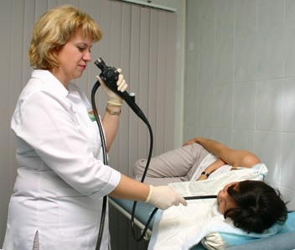
Проведение гастроскопии

Slide 4
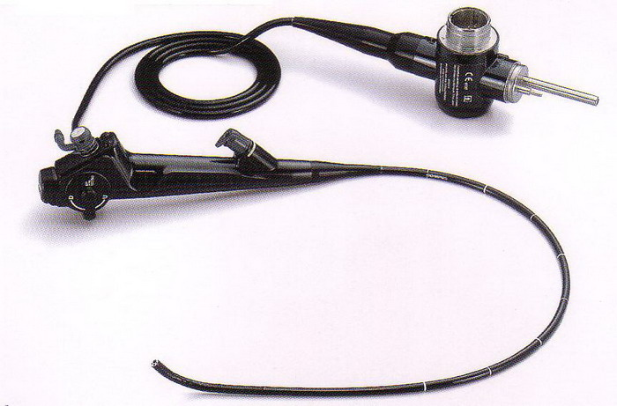
Гастроскоп

Slide 5
Противопоказания
При экстренной гастроскопии (например, при обильном кровотечении) противопоказания практически отсутствуют, и она может выполняться даже у пациента с острым инфарктом миокарда.
Для плановой гастроскопии противопоказаниями являются:
Тяжелая сердечно-сосудистая недостаточность; острый инфаркт миокарда и период восстановления после него;
Острое нарушение мозгового кровообращения;
Выраженная дыхательная недостаточность;
Аневризма аорты, аневризма сердца, аневризма каротидных синусов;
Нарушения сердечного ритма;
Гипертонический криз;
Тяжелые психические нарушения.

Slide 6
Подготовка к гастроскопии
Исследование выполняется строго натощак, как правило, в первой половине дня.
При наличии стеноза – проводится промывание желудка.
Вечером накануне исследования – легкий ужин.
Перед исследованием освободить мочевой пузырь и кишечник.
После исследования нельзя принимать пищу в течение 2 часов. Пища не должна быть горячей.

Slide 7
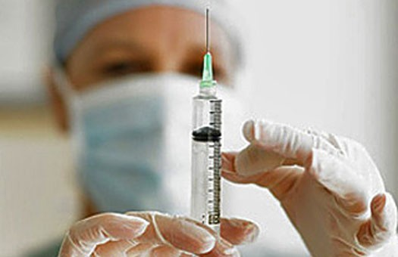
Премедикация
Для уменьшения неприятных ощущений горло пациента можно обрабатать Лидокаином в форме спрея.
Возможно внутримышечное введение успокоительного за 30 минут до исследования.
В ряде случаев применяется общий наркоз.

Slide 8
Проведение гастроскопии
Пациента просят зажать зубами загубник, через который вводится трубка эндоскопа, затем просят расслабить горло и сделать глоток, во время которого врач вводит гастроскоп в пищевод.
Во время проведения исследования для уменьшения рвотных позывов и неприятных ощущений пациенту рекомендуется спокойно и глубоко дышать.

Slide 9
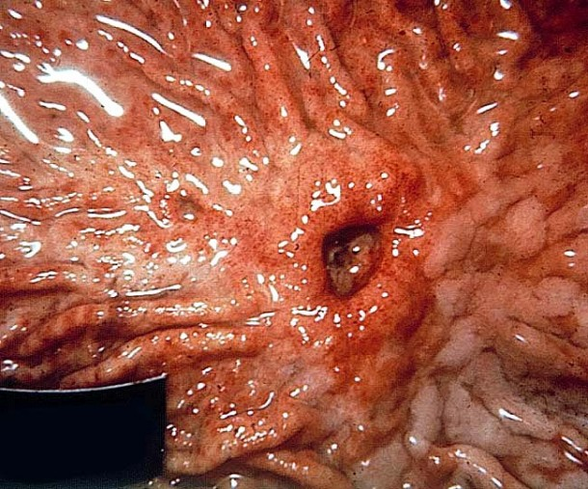
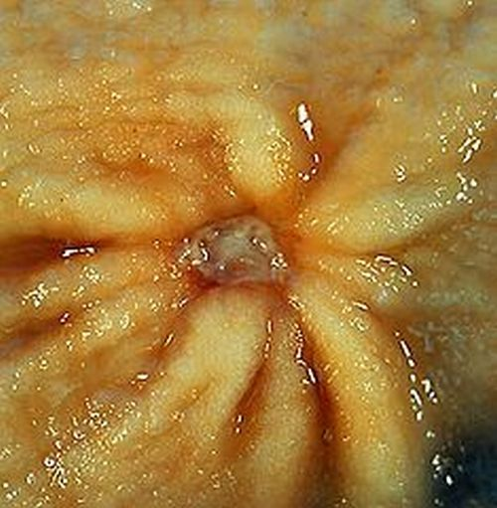
Язва желудка

Slide 10
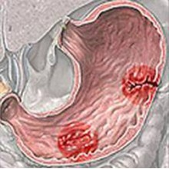
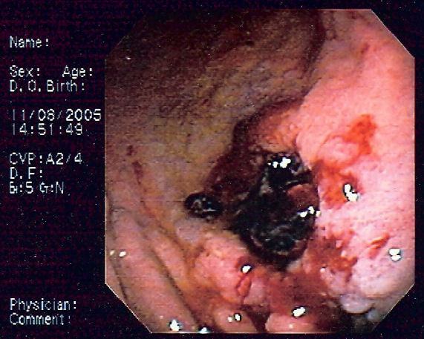
КРОВОТОЧАЩАЯ ЯЗВА

Slide 11
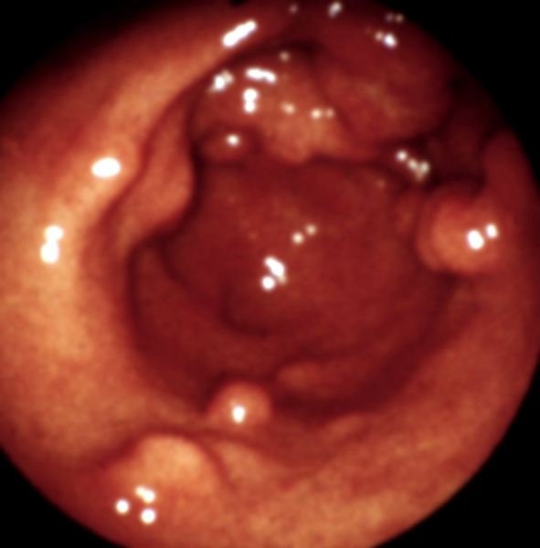
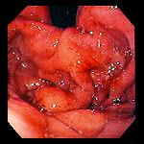
Эрозия желудка

Slide 12
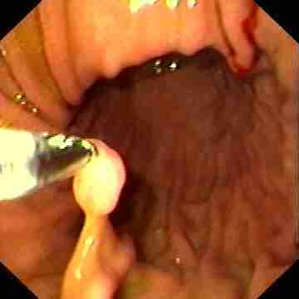
Дополнительные возможности гастроскопии: диагностические манипуляции
биопсия
лечебные манипуляции
остановка кровотечения
удаление полипов
введение лекарственных средств
эндоскопическая рН- метрия.

Slide 13
Окончание манипуляции
Гастроскоп извлекается из пищевода. Как правило, при простом обследовании с момента ввода эндоскопа до его извлечения проходит 1,5—2 минуты.
Затем для профилактики инфецирования хеликобатером проводят дезинфекцию гастроскопа.

Slide 14
Дезинфекция гастроскопа
Гастроскопы сначала отмываются от органических загрязнений, а затем помещаются в дезинфицирующую машину, где производится дезинфекция спиртом или глутаровым альдегидом, которые позволяют полностью удалять любое загрязнение гастроскопа.

Slide 15
Возможные осложнения гастроскопии:
чаще всего - это неприятное ощущение в горле, проходящее через 24—48 часов
перфорация
кровотечение
Медсестра следит за состоянием пациента после гастроскопии и сообщает врачу о появлении симптомов осложнений.

Slide 16
Список источников
www.wikipedia.org

Slide 17
Эзофагогастродуоденоскопия.
Этапы подготовки к исследованию.
‬1. Исследование выполняется строго натощак, как правило, в первой половине дня.
2. При наличии стеноза – проводится промывание желудка.
3. Вечером накануне исследования – легкий ужин.
4. Перед исследованием освободить мочевой пузырь и кишечник.
5. После исследования нельзя пить и принимать пищу в течение 2 часов. Пища не должна быть горячей.

Slide 18
Как дезинфицируется гастроскоп
‬Проводится с использованием дезинфицирующей машины
Эндоскопы и инструменты дезинфицируются после каждой проведенной процедуры
Инструменты обрабатываются в несколько этапов в специальных растворах

